Slide 1
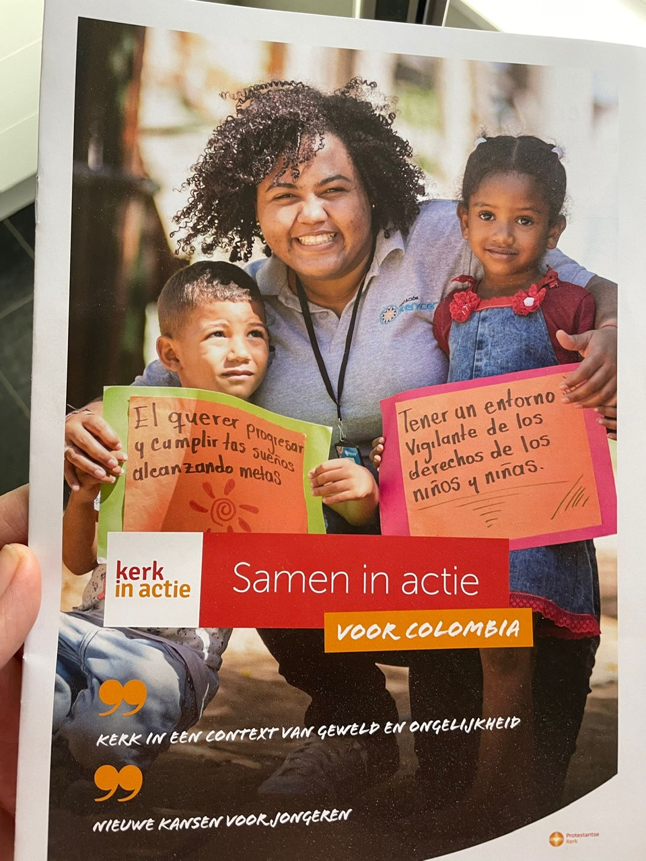

Slide 3
Drie Projecten in Colombia met PKN kerken in de Delta en Kerk in Actie
Kinderen in achterstandswijken Bogota
Sociaal bewogen predikanten opleiden
Met COCOMOPOCA werken aan duurzame agrarische ontwikkeling en goed bosbeheer.

Slide 5
Logo animatie

Slide 6
Logo animatie

Slide 7
Drie Projecten in Colombia met Kerken in de Delta en Kerk in Actie
Verdere informatie: - in het Magazine→ Samen in Actie voor Colombia plus inlegvel. - Op de site van Kerk in Actie
- Op de site van de Ichthuskerk onder → ZWO Colombia
- Regelmatige updates in de Wegwijzer.

